Slide 1
Применение техники оригами для повышения мотивации к изучению английского языка
Долик Оксана Олеговна
Учитель английского языка
ГБОУ школы 523 Колпинского района Санкт-Петербурга

Slide 2
Оригами на уроках английского языка
Изучение английского языка с помощью оригами - увлекательный и креативный способ погружения в языковую среду. Оригами занимает важное место в японской культуре, и использование его в учебных целях может быть увлекательным способом изучения. Вот несколько способов, как использование оригами может быть полезным при изучении английского:

Slide 3
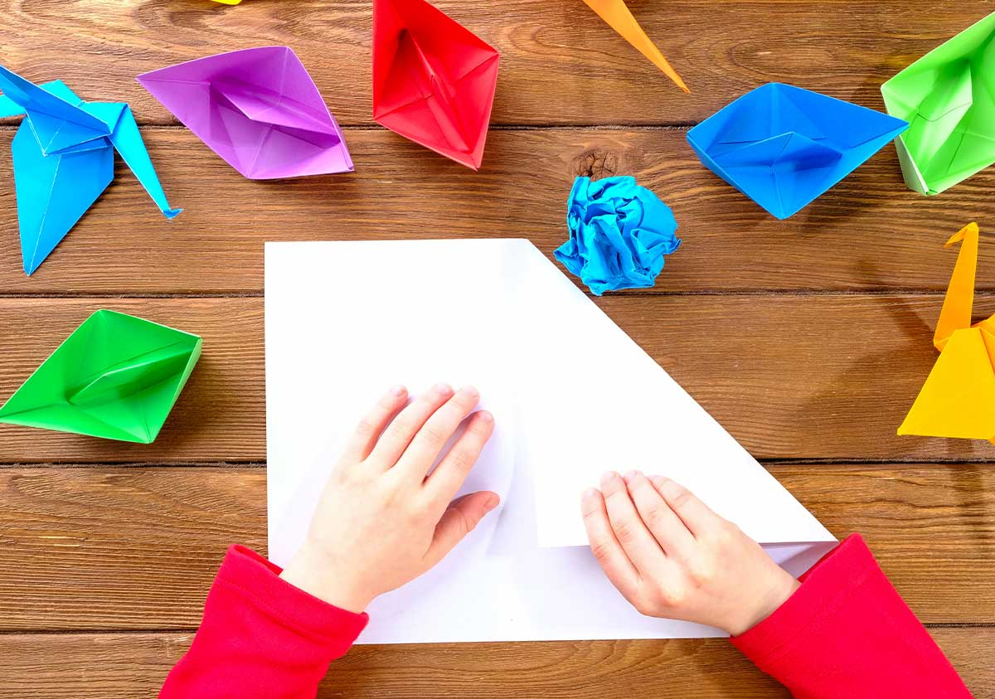
Визуальное обучение:
Создание оригами поможет студентам визуализировать и запоминать новые слова, фразы и структуры предложений на английском языке.

Slide 4
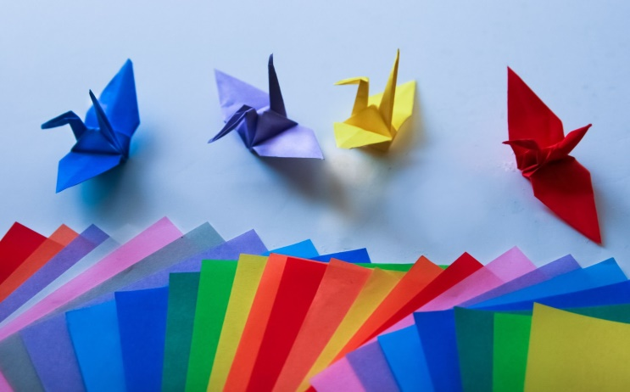
Повышение мотивации:
Учащиеся могут использовать оригами в качестве мотиватора для изучения английского языка, поскольку это позволит им создавать что-то красивое и одновременно узнавать новые слова и фразы.

Slide 5
Интерактивные уроки:
Учителя могут использовать оригами в качестве интерактивного метода обучения, чтобы стимулировать коммуникацию и сотрудничество среди учащихся, используя английский язык для инструкций и общения.

Slide 6
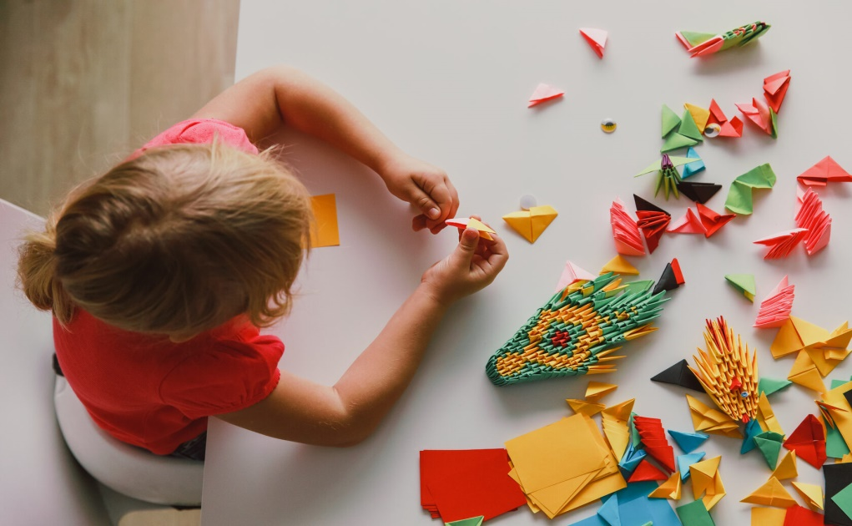
Культурное погружение:
Изучение оригами также может стать более погруженным в англоязычную культуру, так как учащиеся узнают об истории и традициях этого искусства на английском языке.

Slide 7
Таким образом, использование оригами в процессе обучения английскому языку может быть увлекательным и эффективным способом углубить понимание языка и культуры, а также повысить уровень мотивации учащихся.

Slide 8
Thank you for your attention
Ссылки на видео:
https://www.youtube.com/watch?v=YIIl2LzVcfk
https://youtu.be/UNYmLcsGb90
https://youtu.be/2fcexxncLH8
Cсылки на печать :
https://www.pinterest.ru/pin/633037291355877175/
https://www.pinterest.ru/pin/566186984405472254/
https://mavink.com/explore/Makigami-Origami

Slide 9
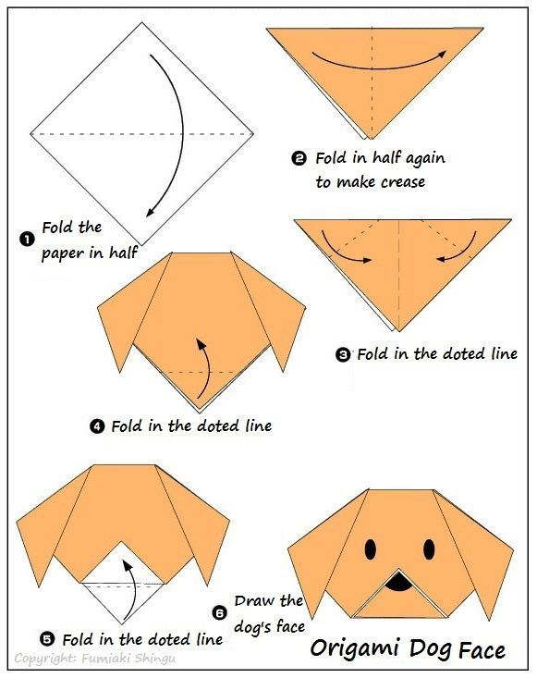
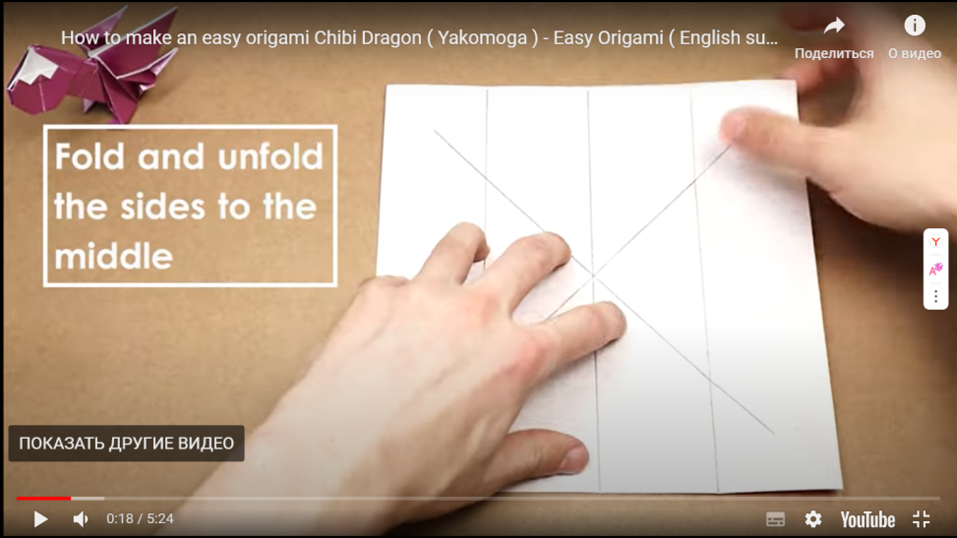
Examples

